Slide 1
Capitolo X
Crescita: un’introduzione

Slide 2
Citando il premio Nobel Robert Lucas: «una volta che si comincia a pensare alla crescita, è difficile pensare ad altro»

Slide 3
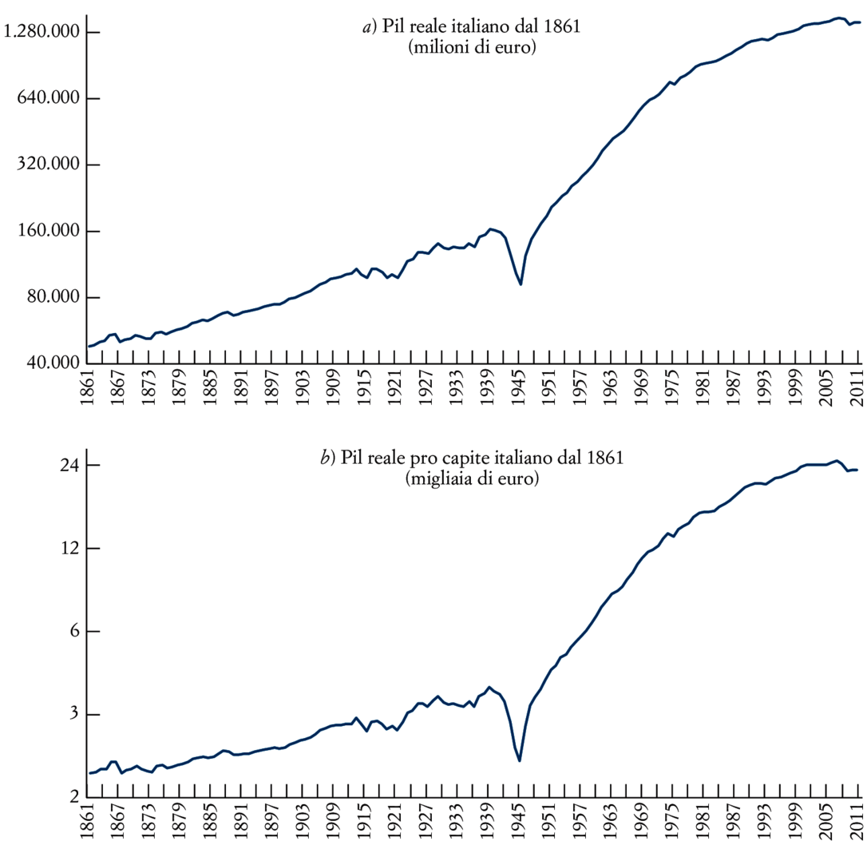
Fonte: Baffigi (2011)

Slide 4
1. Come si misura la qualità della vita
Nel lungo periodo non domineranno le fluttuazioni tipiche del breve e medio periodo. Dominerà invece la crescita.
Ci interessiamo alla crescita in quanto è direttamente collegata alla qualità della vita.
La variabile fondamentale in questa analisi è il Pil pro capite, cioè il Pil di un paese diviso il numero dei suoi abitanti.
Con questa variabile ci accingeremo a fare confronti tra paesi, ma non prima di aver capito come utilizzarla per questo scopo.

Slide 5
1. Come si misura la qualità della vita
Come confrontare il prodotto pro capite tra diversi paesi?
Non basta convertire il valore del prodotto pro capite utilizzando il tasso di cambio:
i tassi di cambio possono variare molto
ci possono essere differenze sistematiche dei prezzi tra paesi
In generale, quanto minore è il livello pro capite in un paese, tanto minori saranno i prezzi dei beni alimentari e dei servizi essenziali in quel paese.

Slide 6
1. Come si misura la qualità della vita
Il confronto tra tenori di vita in paesi diversi è più significativo, correggendo per gli effetti sia delle variazioni di cambio, sia delle differenze sistematiche dei prezzi tra paesi.
I dati aggiustati prendono il nome di dati in parità dei poteri di acquisto (ppp).
La costruzione degli indici di prezzo usando la parità dei poteri di acquisto, apprezzabile nelle Penn World Tables, si basa in contemporanea sul tasso di cambio presente, sul consumo pro-capite, confrontando quantità e qualità dei beni consumati nei due paesi e altri confronti tra i paesi in esame.

Slide 7
1. Come si misura la qualità della vita: esempio
Due Paesi: Stati Uniti, Russia
Consumo annuo pro-capite:
Stati Uniti: 20.000 dollari USA. Le persone acquistano ogni anno un’automobile nuova al costo di 10.000$ e spendono il resto (10.000$) in generi alimentari (assumendo che il prezzo di un paniere annuale di alimenti è pari a 10.000$)
Russia: 60.000 rubli. Gli individui tengono la loro automobile per 15 anni. Il prezzo di un’automobile è di 300.000 rubli, per cui le persone ogni anno spendono in media 20.000 rubli – (300.000/15) – in auto. In Russia, le persone acquistano lo stesso paniere di beni alimentari dei cittadini statunitensi, ma al prezzo di 40.000 rubli.

Slide 8
1. Come si misura la qualità della vita: esempio
Assunzioni ulteriori:
le automobili russe e statunitensi sono della stessa qualità così come i generi alimentari dei due paesi (assunzione discutibile)
Il tasso di cambio è tale per cui un dollaro USA corrisponde a 30 rubli.
Qual è il consumo pro capite in Russia rispetto a quello degli Stati Uniti?

Slide 9
1. Come si misura la qualità della vita: esempio
Prima riflessione
Considerare il consumo pro capite in Russia e convertirlo in dollari USA attraverso il tasso di cambio. In questo modo il consumo russo è pari a 60.000/30=2.000 dollari, ovvero il 10% di quello statunitense.
Questa risposta ha senso?
I russi sono sì più poveri, ma in Russia i generi alimentari sono anche molto più convenienti.
Un consumatore statunitense che spendesse tutti i suoi 20.000 dollari in alimenti comprerebbe 2 panieri di beni (20.000$/10.000$).
Un consumatore russo che spendesse tutti i suoi 60.000 rubli in alimenti comprerebbe invece 1,5 panieri di beni (60.000/40.000).

Slide 10
1. Come si misura la qualità della vita: esempio
Seconda riflessione
Possiamo migliore la nostra risposta.
Possiamo usare lo stesso insieme di prezzi per entrambi i paesi, misurando le quantità di ciascun bene consumato nei due paesi a questi stessi prezzi.
Supponiamo di usare i prezzi statunitensi.
In termini di prezzi statunitensi, il consumo pro capite annuo negli Stati Uniti è ancora di 20.000 dollari.
E in Russia?
Il consumatore russo medio acquista circa 0,07 automobili all’anno (1/15 anni = 0.067) e un paniere di generi alimentari.

Slide 11
1. Come si misura la qualità della vita: esempio
Usando i prezzi statunitensi – cioè 10.000$ per un’automobile e 10.000$ per un paniere di beni – otteniamo un valore del consumo pro capite russo di:
[(0,07 * 10.000$) + (1 * 10.000$)] = 10.700$.
Questo significa che il consumo pro capite in Russia è pari al 53,5% (10.700$/20.000$) del consumo pro capite negli Stati Uniti. Si tratta di una stima migliore del 10% che abbiamo ottenuto nella slide precedente (e pari solo al 10%).
E’ su calcoli simili a questi che si basano le stime basate sulla PPP. Invece di usare i prezzi in dollari USA, queste stime usano prezzi medi tra paesi, denominati prezzi internazionali in dollari.

Slide 12
1. Come si misura la qualità della vita
Ciò che conta per il benessere delle persone è il loro livello di consumo e non tanto il loro reddito.
Dal lato della produzione, la misura appropriata è il prodotto per lavoratore o, ancora meglio, il prodotto per ora lavorata.
Inoltre il livello di tenore di vita è associato alla felicità degli individui.

Slide 13
Il paradosso di Easterling
Confrontando paesi diversi, la felicità in un paese sembra essere tanto maggiore quanto più alto il livello del reddito pro capite. Tale relazione sembra però essere valida solo per i paesi più poveri.
Se si analizzano i singoli paesi nel corso del tempo, la felicità media nei paesi ricchi sembra non aumentare molto con il reddito pro capite
Se si studiano i singoli individui all’interno di un paese, la felicità appare fortemente correlata con il reddito. Le persone ricche sono sistematicamente più felici delle persone povere. Ciò trova riscontro empirico sia nei paesi ricchi sia in quelli poveri.

Slide 14
Il paradosso di Easterling
Il paradosso: mentre gli individui ricchi all’interno di un paese sembrano essere più felici degli altri, la felicità non sembra aumentare con il reddito se si considera un paese nel suo complesso.
Perché?
I primi due fatti riportati nella slide precedente sembrano indicare che una volta soddisfatti i bisogni primari, un maggior reddito pro capite non aumenta la felicità.
Il terzo fatto suggerisce che ciò che conta per aumentare la felicità degli individui non è il reddito in termini assoluti, ma il reddito di un individuo relativamente a quello degli altri.

Slide 15
Il paradosso di Easterling
Importanza della distribuzione del reddito e non del suo livello medio
La globalizzazione e la diffusione delle informazione possono permettere agli abitanti dei paesi più poveri di confrontarsi non solo con gli abitanti più ricchi dello stesso paese, ma anche con quelli più ricchi dei paesi più ricchi, potenzialmente riducendo la felicità.
Quindi?

Slide 16
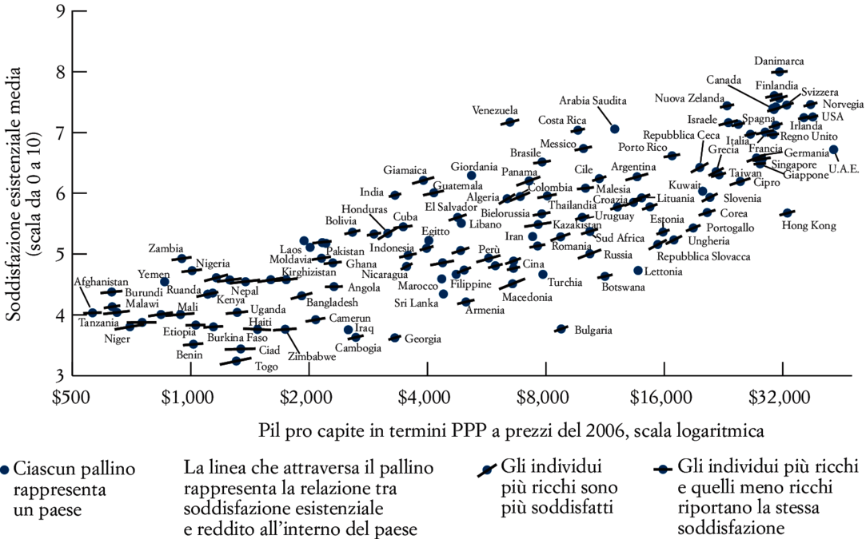
1. Come si misura la qualità della vita Focus: Il denaro può comprare la felicità?
Fonte: Betsey Stevenson, Justin Wolfers

Slide 17
Stevenson e Wolfers
Asse orizzontale: Pil pro capite in termini di PPP
Asse verticale: livello medio di soddisfazione per la propria vita in ciascun paese (Gallup World Poll nell’anno 2006) (Scala da 0 a 10 ad indicare livelli crescenti di soddisfazione)
Il posizionamento dei pallini sembra indicare una relazione positiva, fra paesi, tra il reddito e la felicità media. Sembra che questa relazione sia valida sia nei paesi ricchi sia in quelli poveri.
La pendenza di ciascuna linea riflette la relazione stimata tra soddisfazione per la propria vita e reddito all’interno di ciascun paese.
La linea ha quasi sempre pendenza positiva, confermando che in ciascun paese gli individui ricchi sono più felici di quelli poveri.
Contraddizione con il paradosso di Easterlin. La felicità individuale aumenta con il reddito sia perché il paese diventa più ricco sia perché gli individui diventano relativamente più ricchi all’interno del paese.

Slide 18
Deaton e Kahneman
…La felicità individuale dipende da molti altri fattori oltre al reddito, ma essa aumenta senza dubbio con il reddito…
È un’argomentazione convincente? Forse no…
È importante la distribuzione del reddito.
Non vi è concordanza sui risultati empirici (relativi al solo 2006).
Angus Deaton e Daniel Kahneman suggeriscono che è importante distinguere due modalità con cui una persona può valutare il benessere:
benessere emotivo;
soddisfazione per la propria vita.

Slide 19
Stevenson e Wolfers
Il benessere emotivo identifica la frequenza e l’intensità di esperienze come gioia, stress, tristezza, rabbia che rendono la vita piacevole o spiacevole. Tale benessere aumenta con il reddito, ma fino ad un certo punto (circa $75.000).
La soddisfazione per la propria vita è l’autovalutazione di un individuo circa la propria soddisfazione esistenziale. Deaton e Kahneman sostengono che un reddito elevato porta a maggiore soddisfazione esistenziale, ma non necessariamente a maggior felicità.
Affinché questi indicatori vengano usati dalla politica economica è necessario lavorare per capire qual è il migliore. Non è facile.

Slide 20
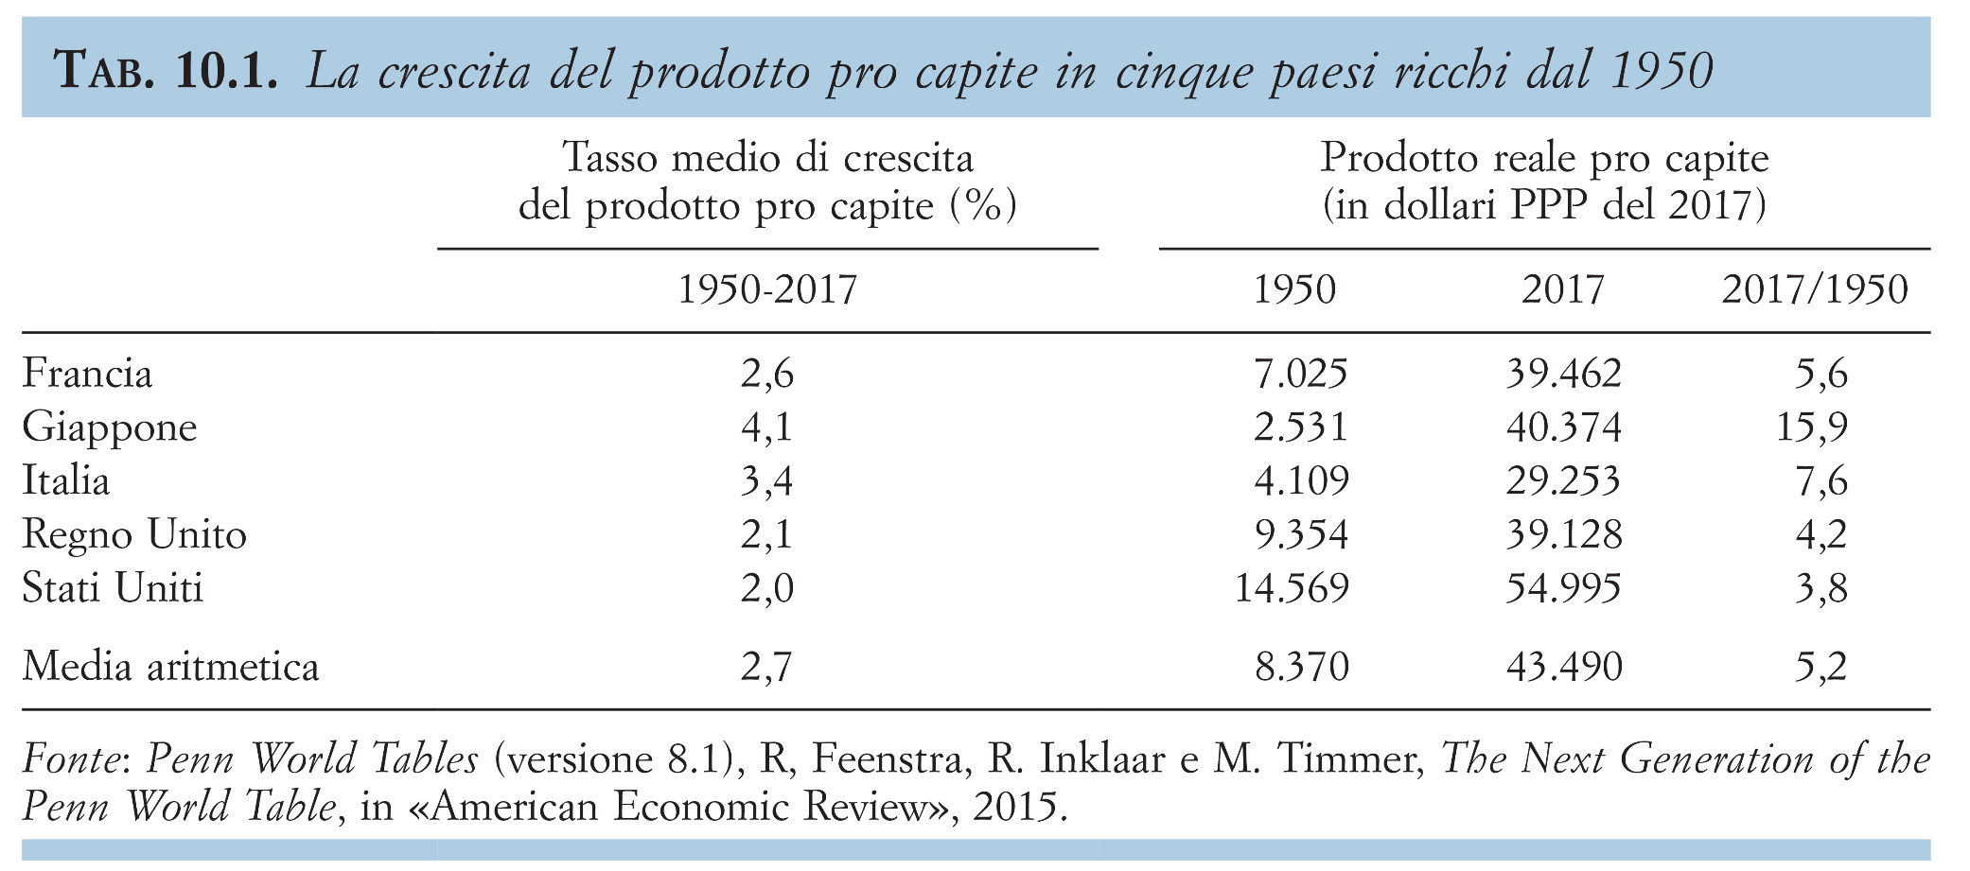
2. La crescita nei paesi ricchi dal 1950
La seguente tabella ci suggerisce 2 risultati:
si è registrato un forte aumento del Pil pro capite nel tempo;
c’è stata convergenza tra i livelli di Pil pro capite tra i paesi.

Slide 21
2.1 Il forte aumento della qualità della vita dal 1950
Risulta innegabile un forte aumento del Pil pro capite:
negli USA aumentato di 3,8 volte
in Francia aumentato di 5,6 volta
in Italia aumentato di 7,6 volte
in Giappone aumentato di 15,9 volte
Questi dati rispecchiano la forza dell’interesse composto.

Slide 22
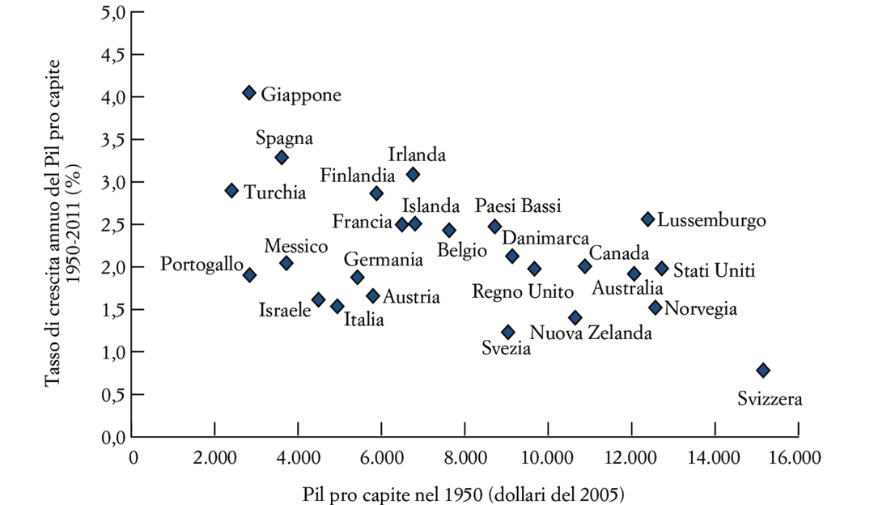
2.2 La convergenza del prodotto pro capite
I paesi che nel 1950 avevano un minor livello di produzione sono cresciuti più rapidamente
Fonte: Penn World Tables

Slide 23
3.1 Uno sguardo su due millenni
La crescita che abbiamo ora analizzato non ha caratterizzato da sempre l’Europa.
Dalla fine dell’impero romano sino al 1500, difatti, la crescita del Pil pro capite era pressoché nulla, a causa della trappola malthusiana, per cui un aumento della produzione comporta un aumento circa proporzionale della popolazione.
Dal 1500 al 1700, inizia in Europa una modesta crescita del Pil pro capite, circa 0,1% annuo.
Dal 1950 in poi si sono osservati i tassi di crescita sostanziosi e costanti di cui abbiamo parlato nelle slides precedenti.

Slide 24
3.2 Uno sguardo ai vari paesi
La convergenza, evidente per i paesi Ocse come abbiamo mostrato precedentemente, non è immediata e certa per tutti i paesi del mondo:
la convergenza è evidente anche per molti paesi asiatici. A partire dal 1960, quattro paesi - Singapore, Taiwan, Hong Kong e Corea del Sud - chiamati le quattro tigri asiatiche, hanno iniziato a crescere velocemente;
per i paesi africani è molto diverso: in Africa la convergenza non è una regola.

Slide 25
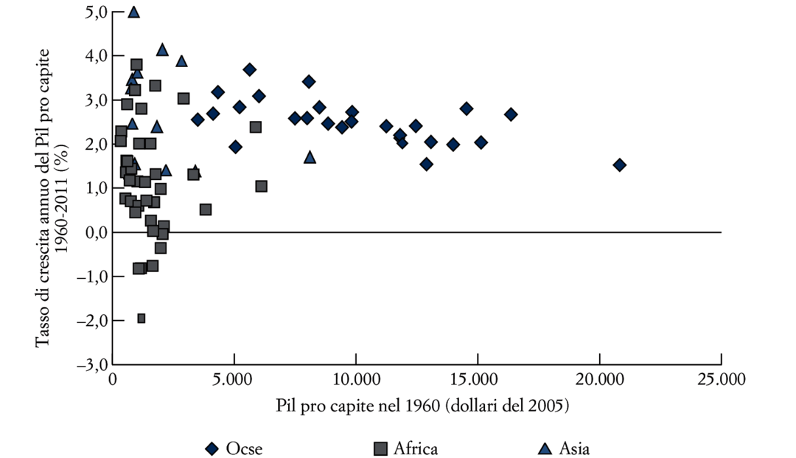
3.2 Uno sguardo ai vari paesi
Fonte: Penn World Tables

Slide 26
4. Uno schema per pensare alla crescita
Robert Solow, studioso dello storico ateneo di Boston MIT, ha sviluppato alla fine degli anni Cinquanta uno schema logico per pensare alla crescita.
E’ di enorme rilevanza il suo lavoro, tant’è che gli valse il Premio Nobel e a oggi è ancora uno degli schemi più utilizzati in tema di crescita.

Slide 27
4.1 La funzione di produzione aggregata
La funzione di produzione aggregata specifica la relazione tra produzione aggregata e input produttivi:
dove
Y= la produzione aggregata;
K= capitale – somma di macchinari, impianti, uffici e immobili;
N= lavoro – numero di lavoratori impiegati.
Questa funzione dipende dallo stato di tecnologia, ossia l’insieme dei progetti che definiscono sia la gamma di beni che possono essere prodotti nell’economia, sia le tecniche disponibili.

Slide 28
4.2 Rendimenti di scala e rendimenti dei fattori
Proprietà dei rendimenti di scala costanti: raddoppiando la scala di produzione, cioè raddoppiando le quantità di capitale e di lavoro impiegate, anche il prodotto raddoppia:
In generale, per ogni x:

Slide 29
4.2 Rendimenti di scala e rendimenti dei fattori
Rendimenti decrescenti del capitale:
aumenti di capitale generano, dato il lavoro, aumenti di prodotto tanto minori quanto è maggiore il livello di capitale.
Rendimenti decrescenti del lavoro:
aumenti della quantità di lavoro, dato il capitale, generano incrementi di prodotto tanto minori quanto maggiore è la quantità di lavoro già impiegata.

Slide 30
4.3 Prodotto per lavoratore e capitale per occupato
Poniamo x uguale a 1/N e otteniamo:
Dove Y/N rappresenta il prodotto per occupato e K/N il capitale per occupato.
L’equazione dice che la quantità di prodotto per occupato dipende dalla quantità di capitale per occupato.

Slide 31
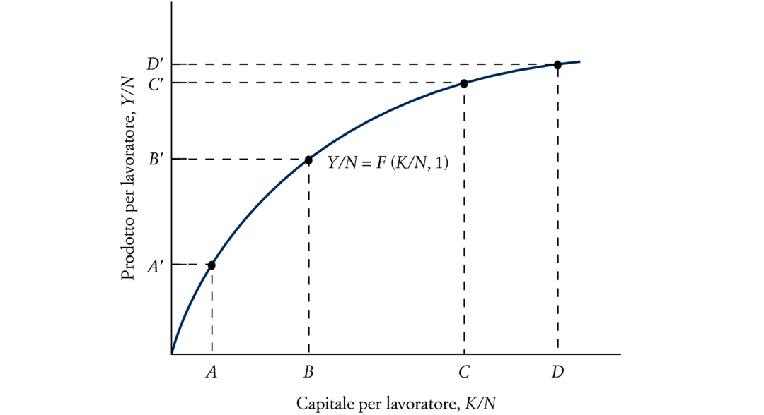
4.2 Rendimenti di scala e rendimenti dei fattori
Aumenti del capitale per lavoratore provocano incrementi sempre più piccoli del prodotto per lavoratore.

Slide 32
4.3 Prodotto per lavoratore e capitale per occupato
Per la proprietà dei rendimenti marginali decrescenti:
nel punto A, dove il capitale è più basso, un aumento del capitale per occupato (distanza AB), provoca un aumento del prodotto per occupato, pari a A’B’.
Questo aumento è maggiore di quello provocato nel punto C, dove il capitale è più elevato: C’D’<A’B’.

Slide 33
4.4 Le fonti della crescita
Dunque, da che cosa è generata la crescita?
Gli aumenti del prodotto per occupato (Y/N) derivano da aumenti del capitale per occupato (K/N)
Gli aumenti del prodotto per occupato (Y/N) possono derivare anche da miglioramenti dello stato della tecnologia, che spostano la funzione di produzione F e permettono di ottenere una maggiore quantità di prodotto per occupato con lo stesso capitale per occupato
L’accumulazione di capitale da sola non sostiene la crescita: un maggior tasso di risparmio non può sostenere in modo permanente un maggior tasso di crescita della produzione
La crescita deve derivare necessariamente dal progresso tecnologico

Slide 34
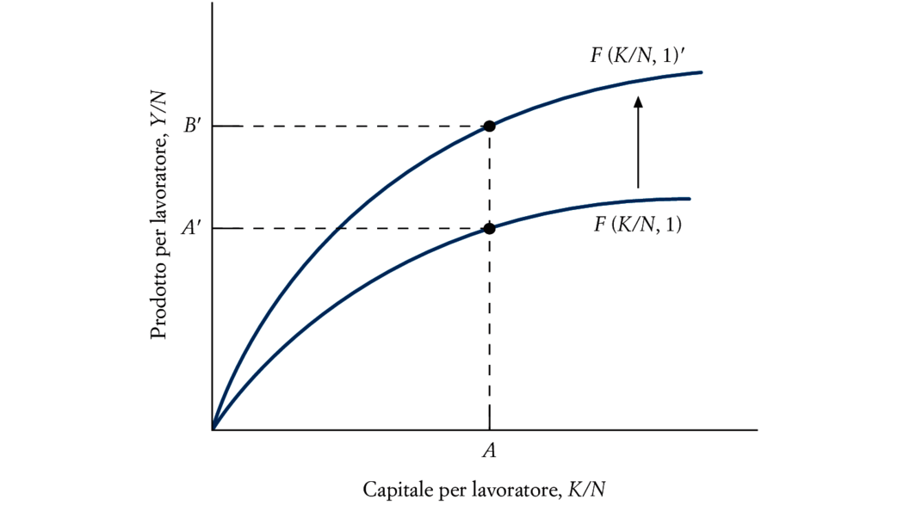
4.4 Le fonti della crescita

Slide 35
Il punto principale di questo capitolo è: su lunghi periodi di tempo, la crescita annulla le fluttuazioni. La (complessa) chiave per una crescita sostenuta è il progresso tecnologico.

